Slide 1
IA-Computer Vision
Yasmine Fares
IDIA

Slide 2
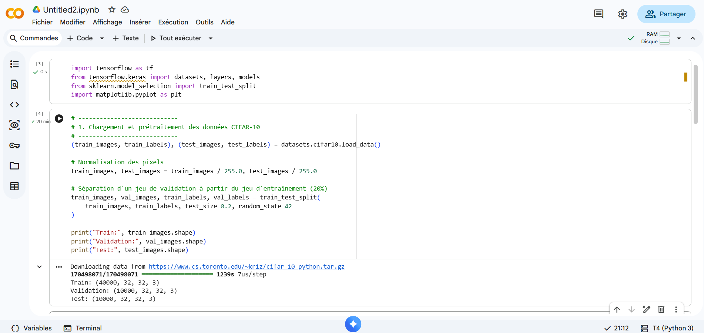
TP 2 – Réseaux de neurones convolutifs (Partie2)
Exercice 1
URL d’accés au Drive : https://colab.research.google.com/drive/1RJXcYXDu_yGMKBSiEtCLAmQvo4R4CvqT?usp=sharing

Slide 3
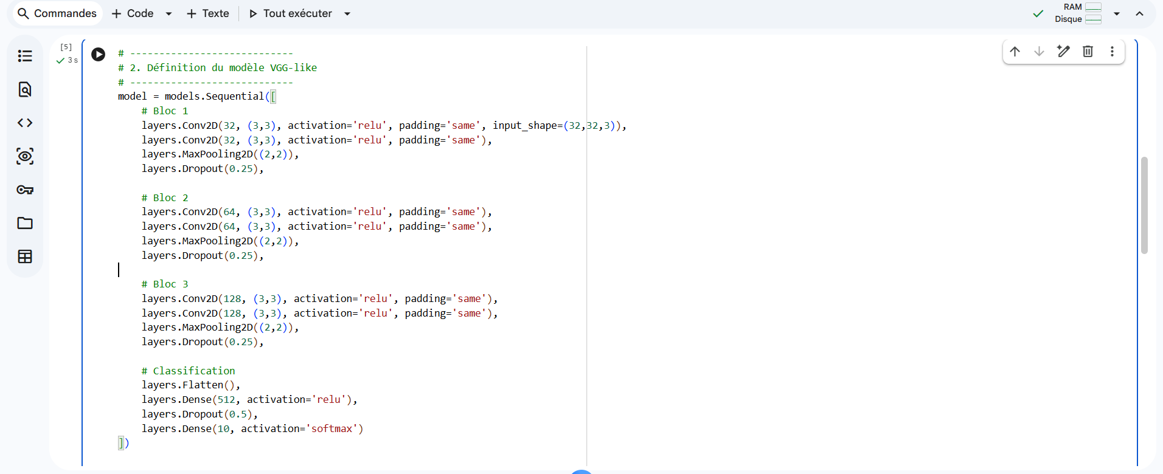


Slide 4
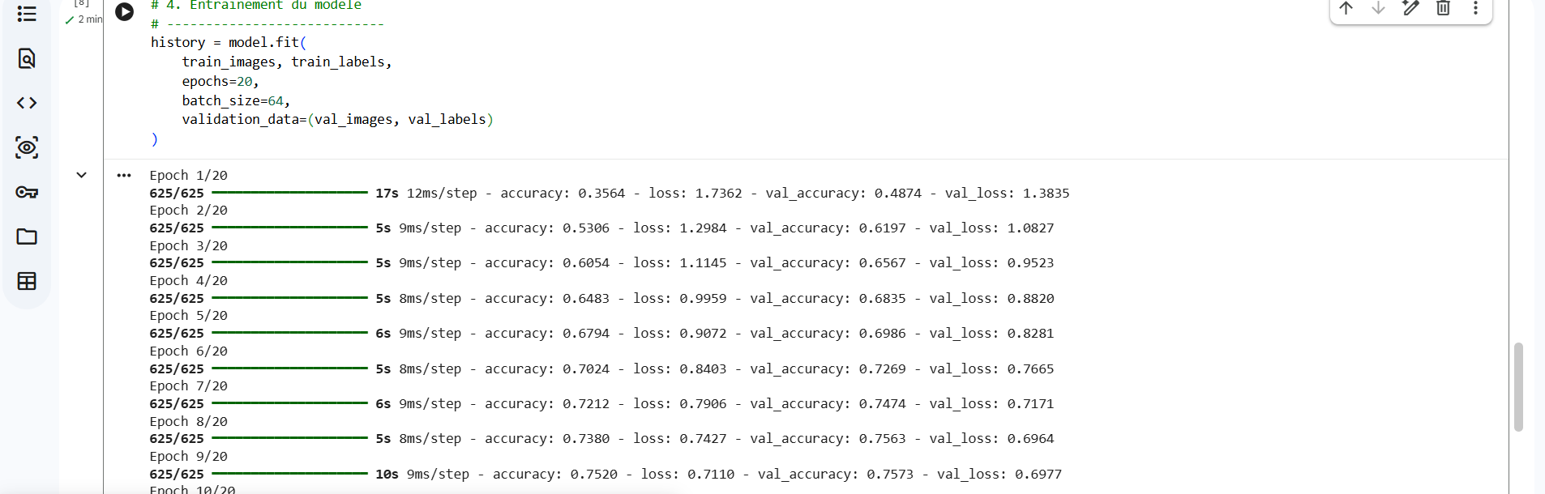

Slide 5
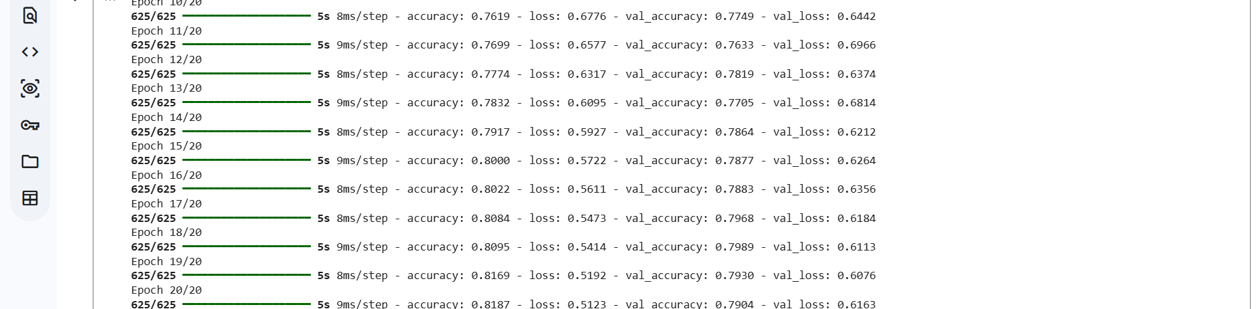
Train accuracy grimpe régulièrement 0.76 → 0.82
Val accuracy progresse aussi mais plus lentement 0.77 → 0.79
Overfitting
Epoch 13 : train=0.7832, val=0.7705 → écart faible
Epoch 20 : train=0.8187, val=0.7904 → écart d'environ 2.8 points
loss : val_loss remonte légèrement par moments (0.6212 → 0.6264 → 0.6356)

Slide 6
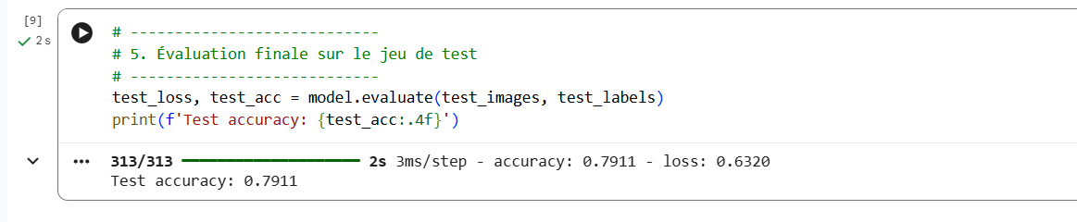
les 3 scores obtenus sont :
Jeu | Accuracy
Train | 81.87%
Validation | 79.04%
Test | 79.11%

Slide 7
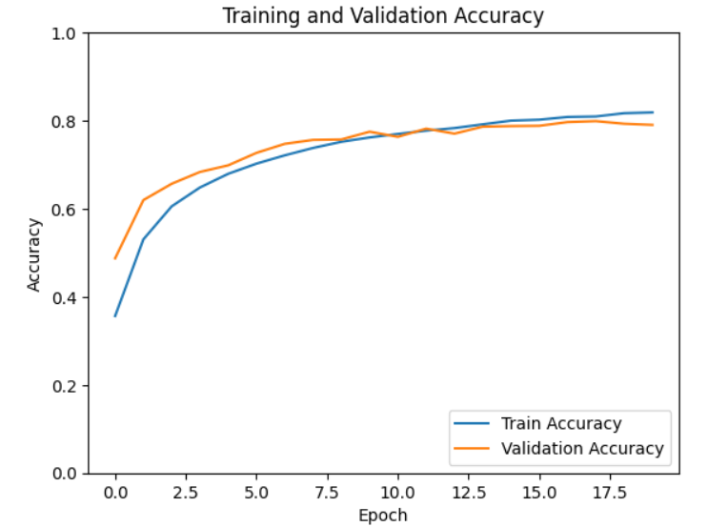
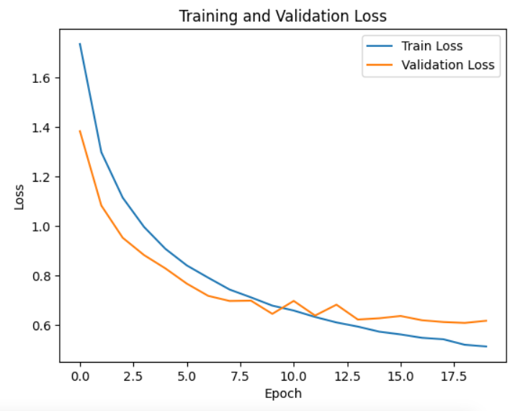
Visualisation des courbes d'apprentissage
- Le modèle apprend bien globalement ~ 79% test accuracy
- Un léger overfitting visible après l'epoch ~10

Slide 8
Conclusion :
Le modèle de type VGG a obtenu une précision (accuracy) de 79,11 % sur les données de test après 20 epochs (20 passages complets sur les données d'entraînement).
En observant les courbes d'apprentissage, on remarque qu'à partir d'environ la 10ᵉ epoch, le modèle commence à apprendre un peu trop les données d'entraînement. Cela se voit parce que la loss d'entraînement continue de diminuer, tandis que la loss de validation ne s'améliore presque plus.
Ce phénomène, appelé surapprentissage, reste toutefois limité grâce aux couches de Dropout, qui aident le modèle à mieux généraliser sur de nouvelles données.

Slide 9
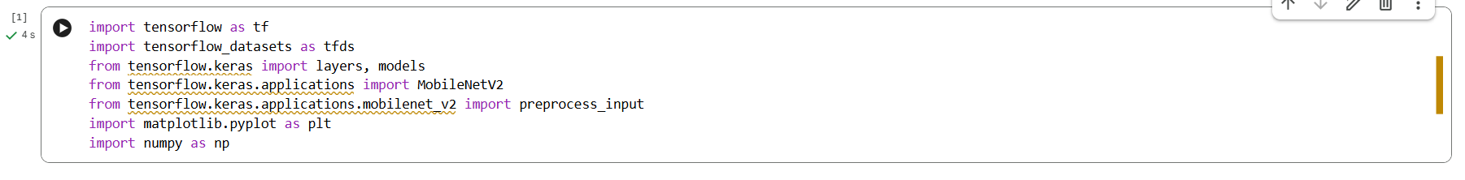
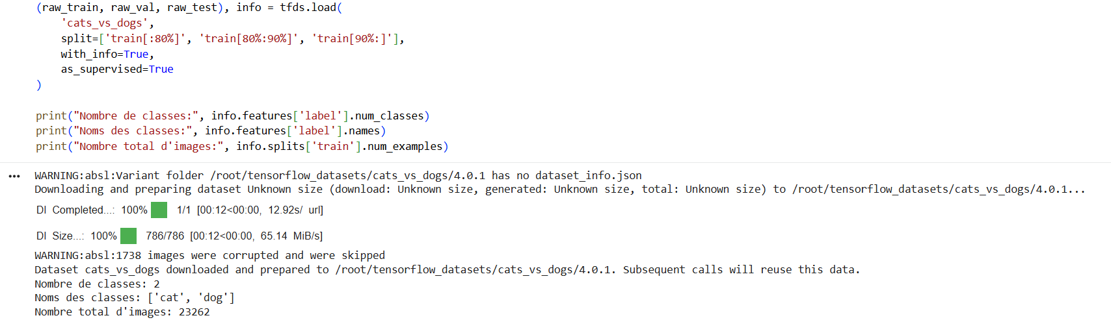
Exercice 2
URL d’accés au Drive : https://colab.research.google.com/drive/1JoJxFBABqTHcttsDdNzGy5gFEA20Yf8f?usp=sharing
Les imports :
Chargement du dataset Cats vs Dogs : Nombre de classes: 2 + Noms des classes: ['cat', 'dog’] + Nombre total d'images: 23262

Slide 10
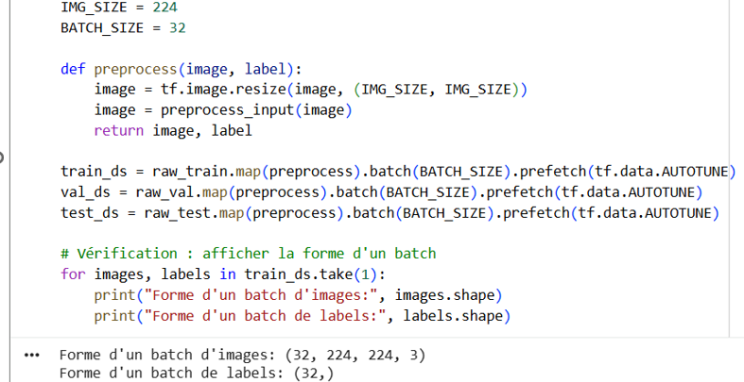
Prétraitement des images (re size + normalisation)
- Chaque batch contient 32 images
- Chaque image fait 224×224 pixels avec 3 canaux de couleur (RVB)
- Chaque batch a 32 labels correspondants (0=chat ou 1=chien)

Slide 11
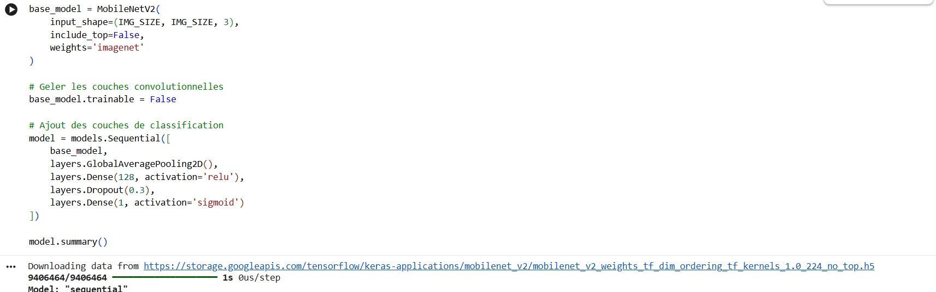
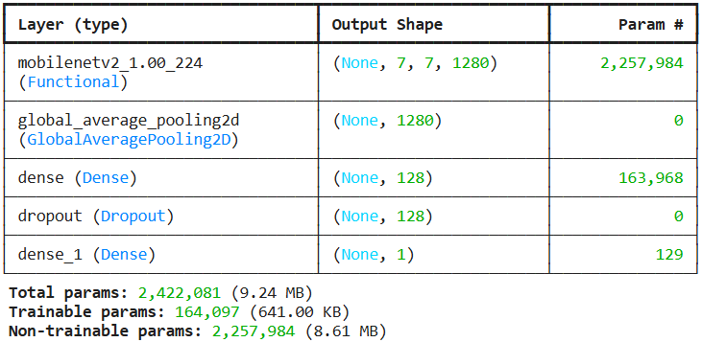
Construction du modèle MobileNetV2
2,4 millions de paramètres au total, mais seulement 164 097 sont réellement entraînables, le reste est gelé pour un entraînement plus rapide

Slide 12
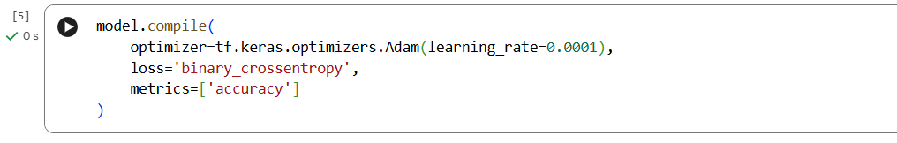
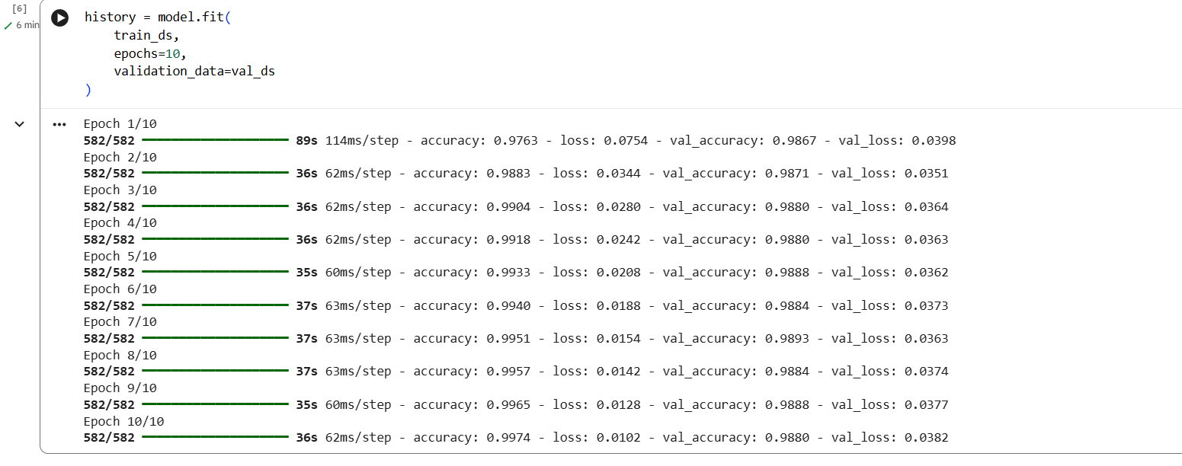
Compilation du modèle
Entraînement du modèle
Train accuracy : 99.74%
Validation accuracy : 98.80%

Slide 13
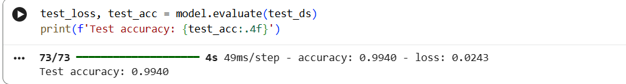
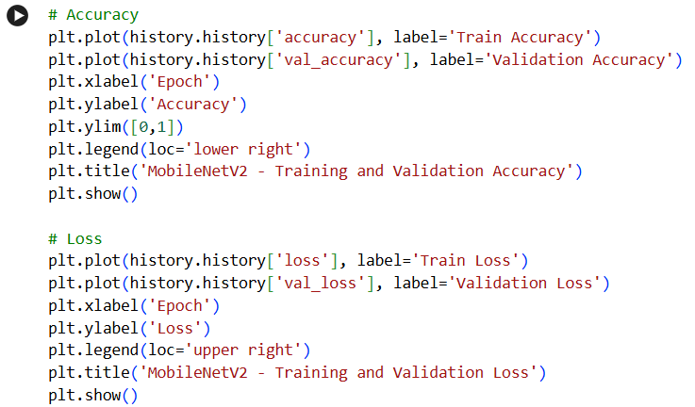
évaluation sur le jeu de test
Test accuracy = 99.40%
Visualisation des courbes d'apprentissage

Slide 14
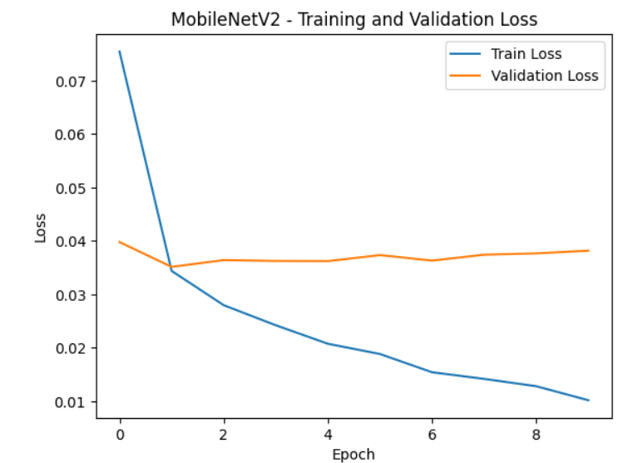
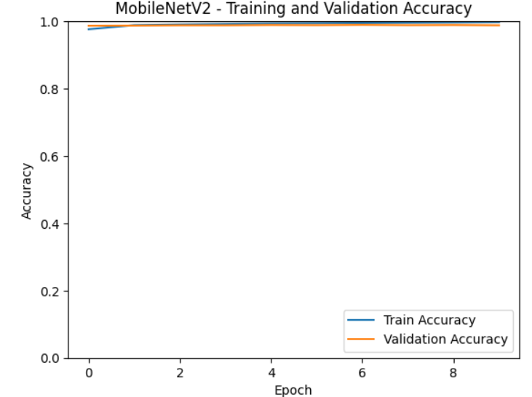
Accuracy près de 100% : modèle très stable.
Loss : léger overfitting, visible uniquement sur la loss

Slide 15
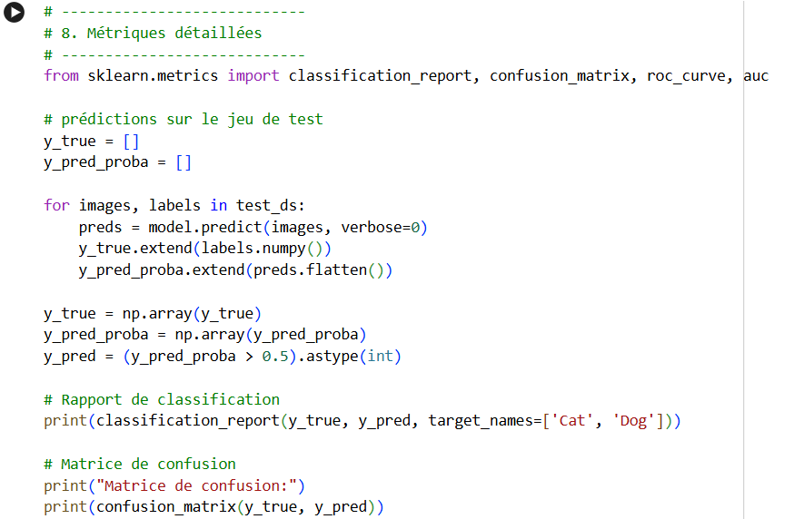
Métriques détaillées (précision, rappel, F1, ROC/AUC)

Slide 16
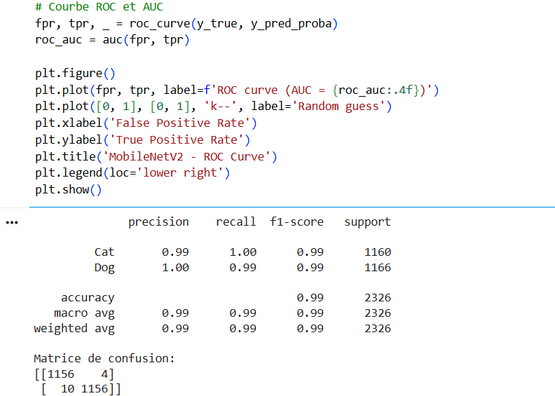
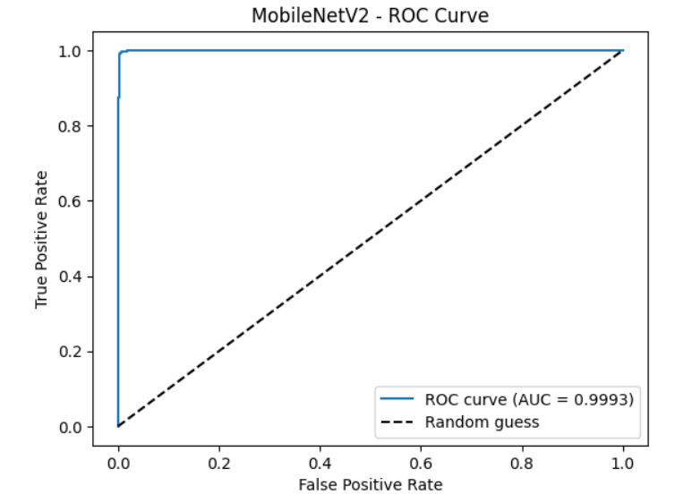
1156 chats correctement identifiés, seulement 4 chats confondus pour des chiens 1156 chiens correctement identifiés, mais 10 chiens confondus pour des chats
AUC = 0.9993 : proche de 1

Slide 17
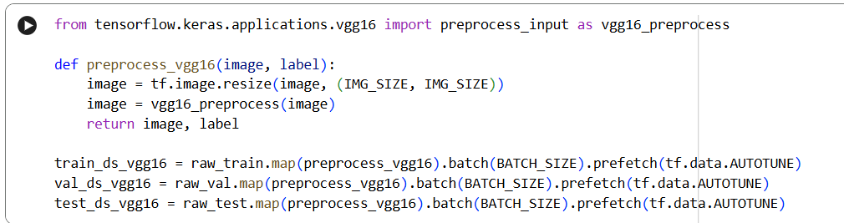
Prétraitement spécifique à VGG16

Slide 18
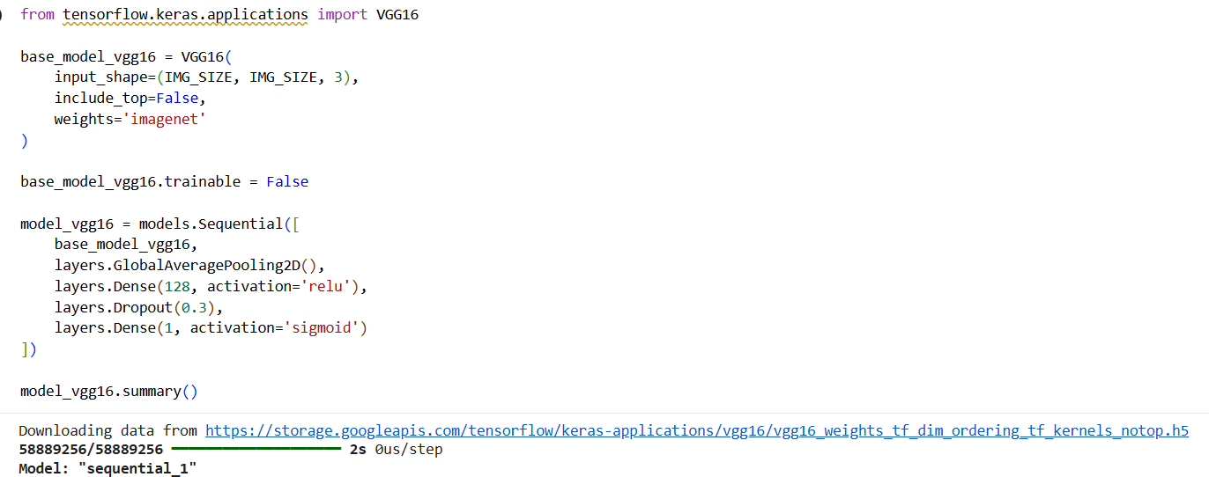
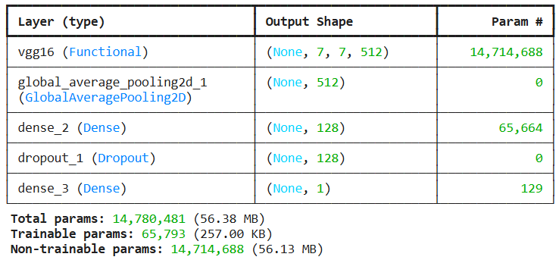
Construction du modèle VGG16

Slide 19
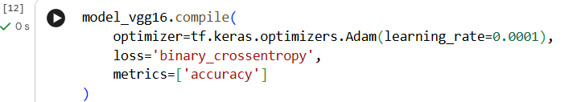
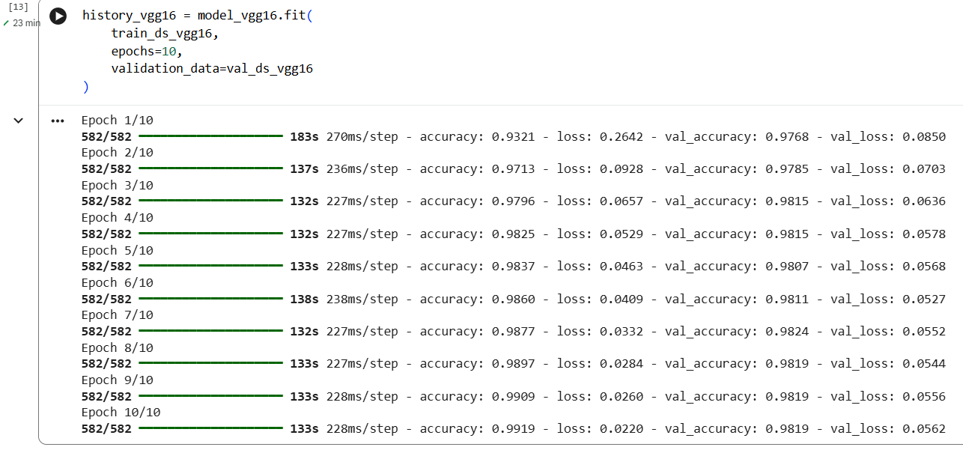
Compilation VGG16
Entraînement VGG16
Train accuracy : 99.19%
Validation accuracy : 98.19%

Slide 20
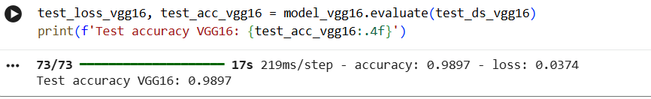
4- Évaluation
Test accuracy VGG16 = 98.97%

Slide 21
Comparaison finale complète : MobileNetV2 vs VGG16
Métrique | MobileNetV2 | VGG16
Test accuracy | 99.40% | 98.97%
Train accuracy | 99.74% | 99.19%
Validation accuracy | 98.80% | 98.19%
Total paramètres | 2,4 millions | 14,8 millions
Temps d'entraînement (10 epochs) | ~6 min | ~23 min
Taille du modèle | 9,24 MB | 56,38 MB
MobileNetV2 est
Plus précis en test
Beaucoup plus rapide à entraîner
Beaucoup plus leger

Slide 22
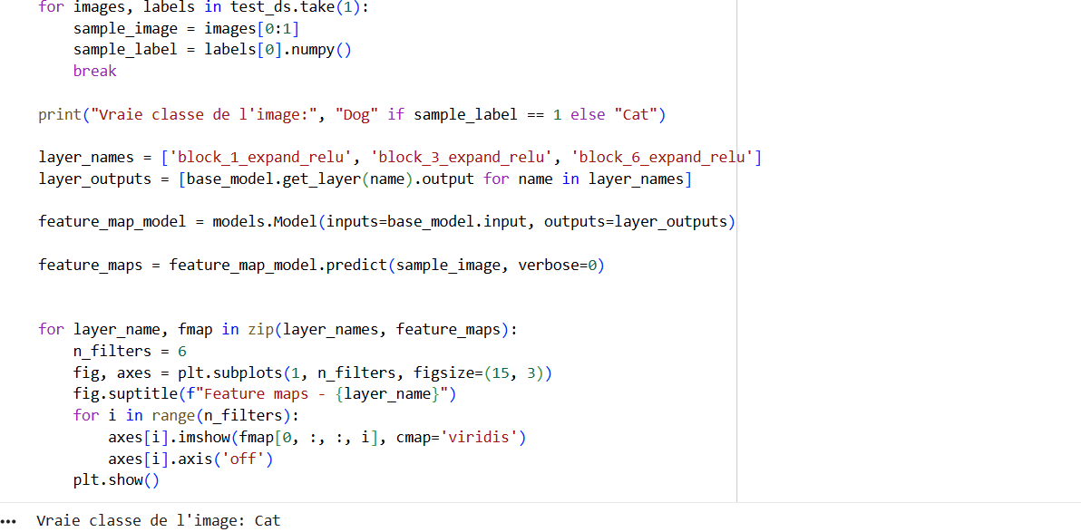
5. Analyse
Visualisation des feature maps (MobileNetV2)

Slide 23
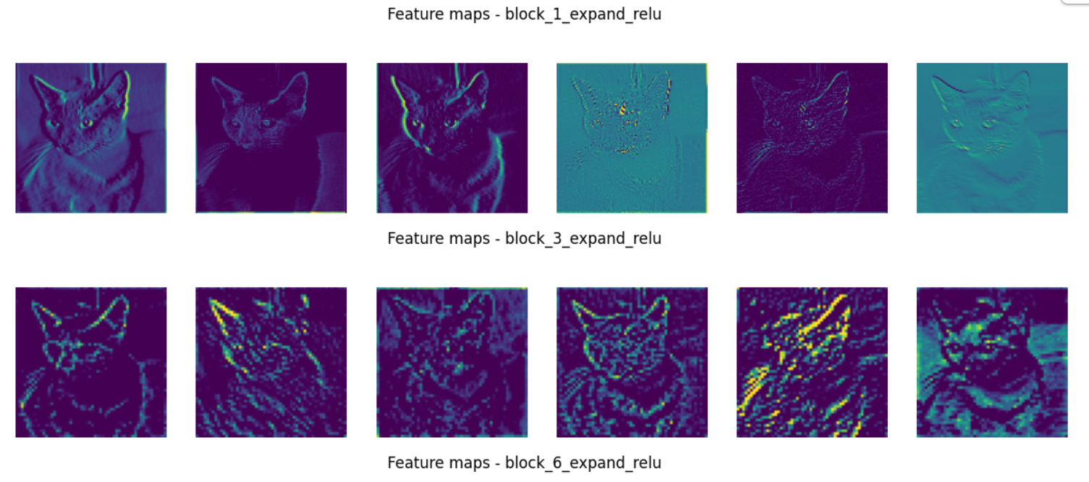
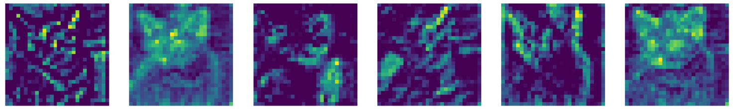

Slide 24
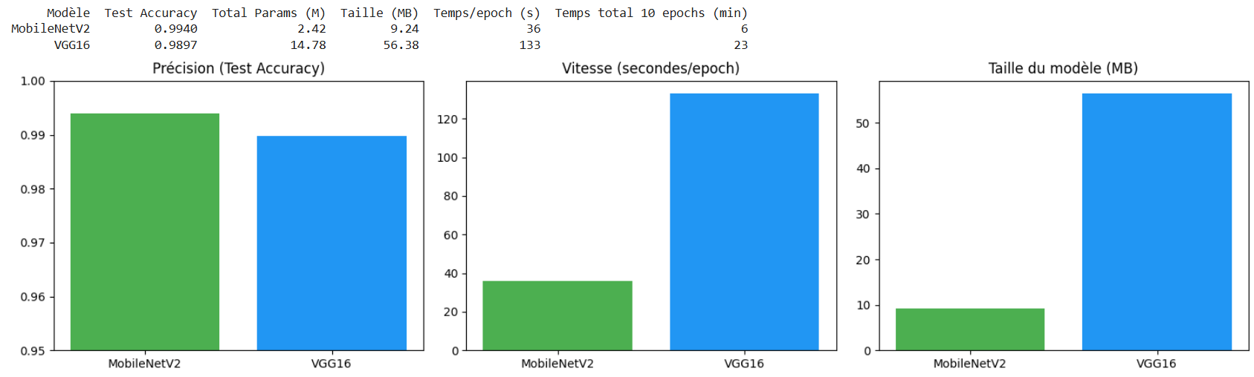
Identifier les erreurs de classification
Comparaison des modèles : précision, vitesse, taille
Précision : MobileNetV2 légèrement supérieur
Vitesse : MobileNetV2 nettement plus rapide
Taille : MobileNetV2 beaucoup plus

Slide 25
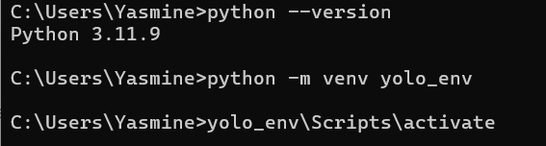
Mini projet : détection d'objets avec Yolo
Créer un environnement virtuel :
- Installer la librairie ultralytics

Slide 26
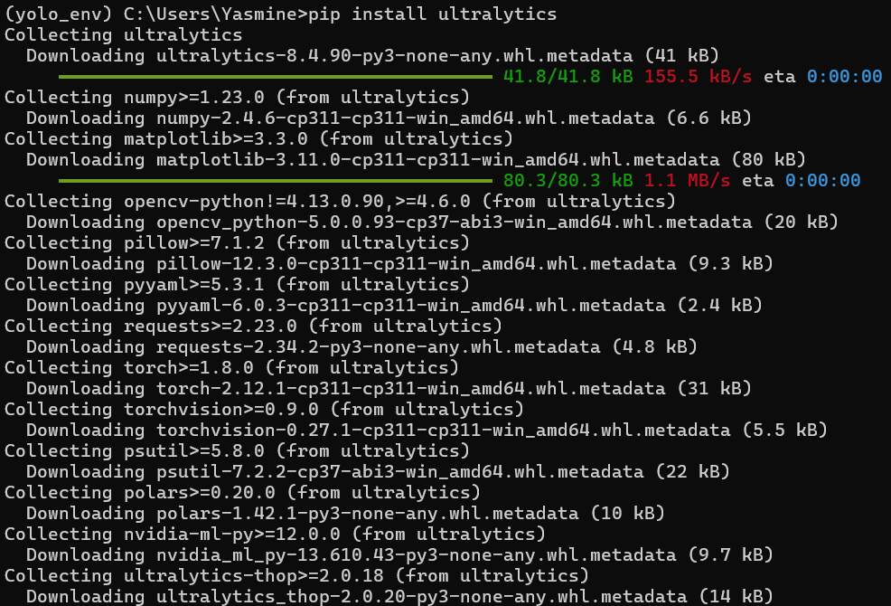
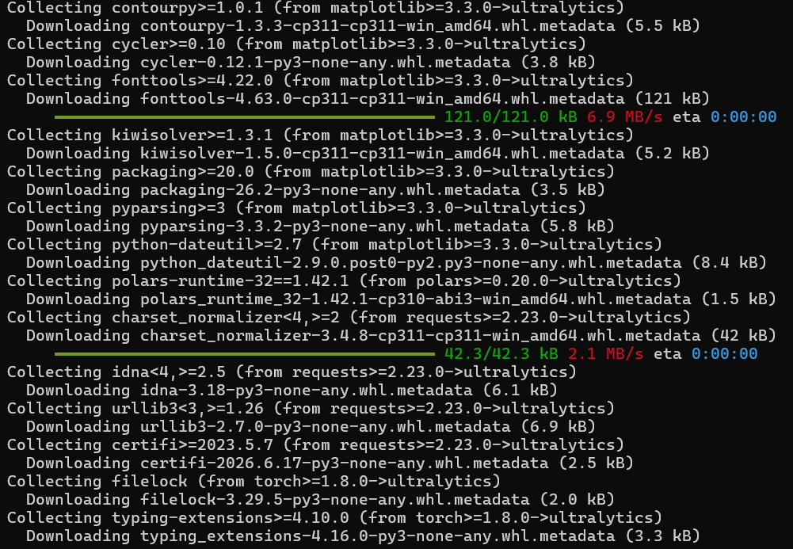
=> Resultat

Slide 27
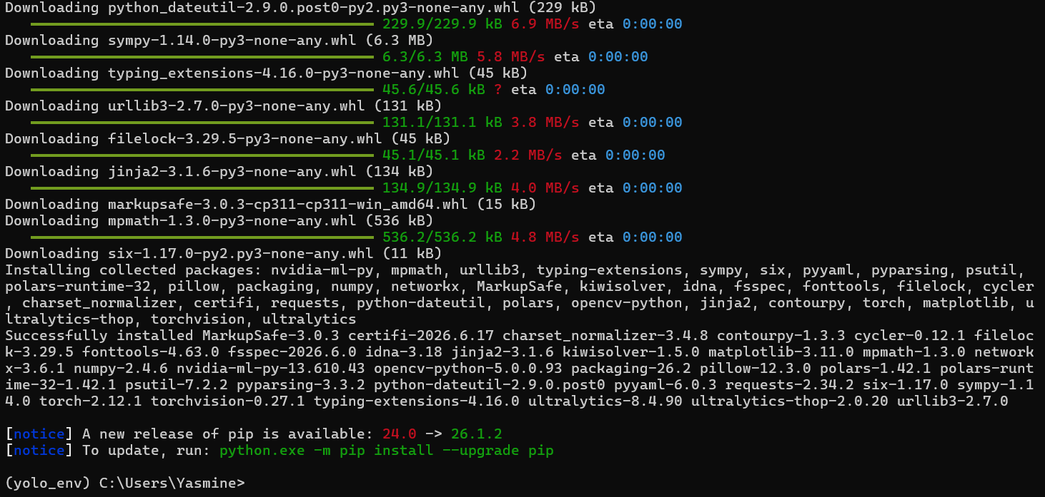

Slide 28

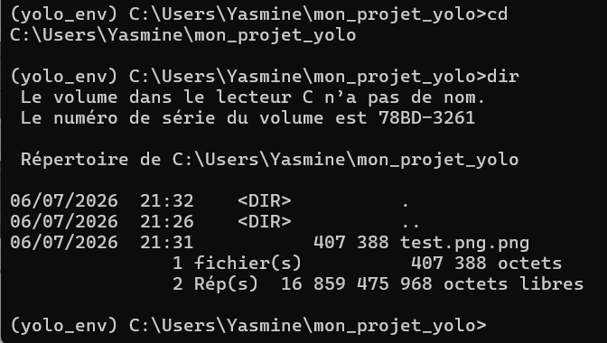
Script de détection pour une image de test :
Ajouter une image de test :

Slide 29
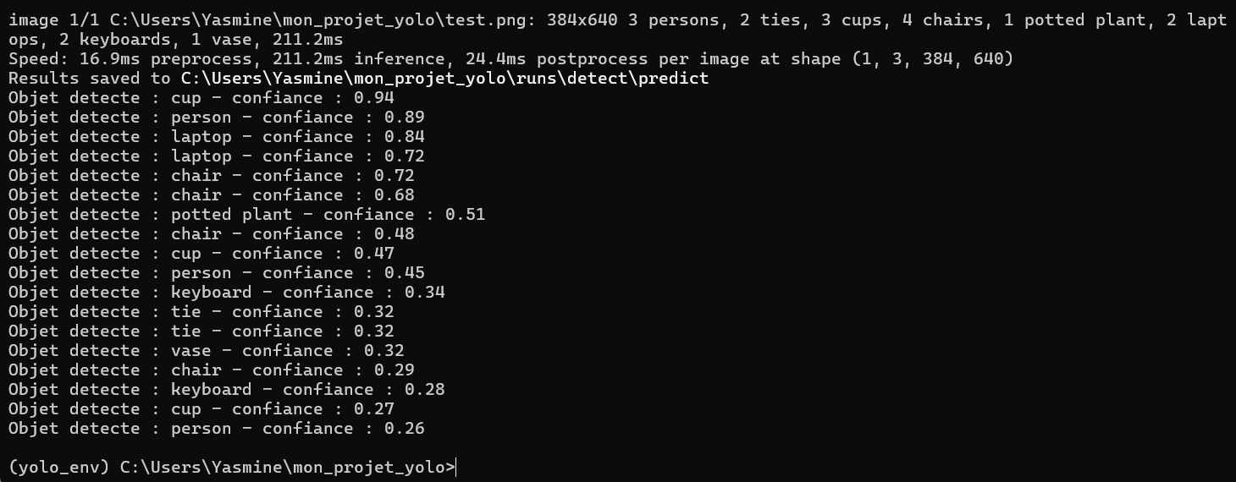
Resultat finale de la detection :

Slide 30
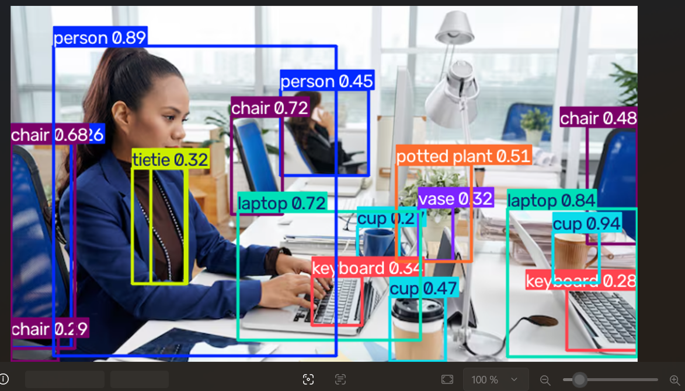

Slide 31
Conclusion
La librairie ultralytics permet de détecter et localiser plusieurs objets comme personnes, chaises, ordinateurs, tasses...
Le modèle s'est montré globalement performant, mais a aussi révélé quelques limites : par exemple, une confusion entre un collier et une cravate, avec une confiance faible (0.32).

